Slide 1
Sistemática de ataque

Slide 2
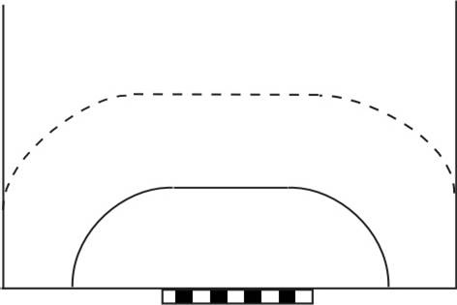
Lateral - lateral
B
C
A
3
4
5
E
6
2
4 x 3
7
D
F

Slide 3
AYUDAS: Al Avanzado – Punto débil
Salida por lado contrario de pivote (Paso a paso)
Situación de partida
B
El central es el que tiene que cerrar.
7
C
A
El 2º cierra al pivote.
El avanzado baja para: - - Cerrar al pivote
- Molestar pase al lateral
3
2
E
4
5
1 x 2 del exterior.
Este 2º no debería hacer la ayuda, pero
tiene que estar en posición lateral para que A coja el balón “lejos”
6
D
F
jhm
3
Notes:
Definir lo que tiene que hacer el jugador en cada puesto.
NO HAY QUE DEFINIR AQUÍ EL SISTEMA DE AYUDAS → ESO SE INDICARA EN EL APARTADO DE “AYUDAS”

Slide 4
B

